Slide 1
‘’RAST’’ SVIJETA

Slide 2
NAKON DANAŠNJE LEKCIJE MOĆI ČEŠ:
- procijeniti važnost posljedica velikih geografskih otkrića na gospodarske i društvene promjene u ranom novom vijeku
- objasniti svojim riječima pojmove: manufaktura, banka, novčarstvo, srednja klasa, građanstvo, građanski način života
- uočiti promjene na selu i u gradu u zapadnoj i istočnoj Europi
- usporediti izgled gradova u srednjem vijeku te ranom novom vijeku
- ispričati zašto je došlo do povećanja broja stanovnika, povećanja proizvodnje hrane i proizvodnje dobara za potrošnju (manufaktura), o razvoju novčarstva i gradova, jačanju građanstva i građanskog načina života

Slide 3
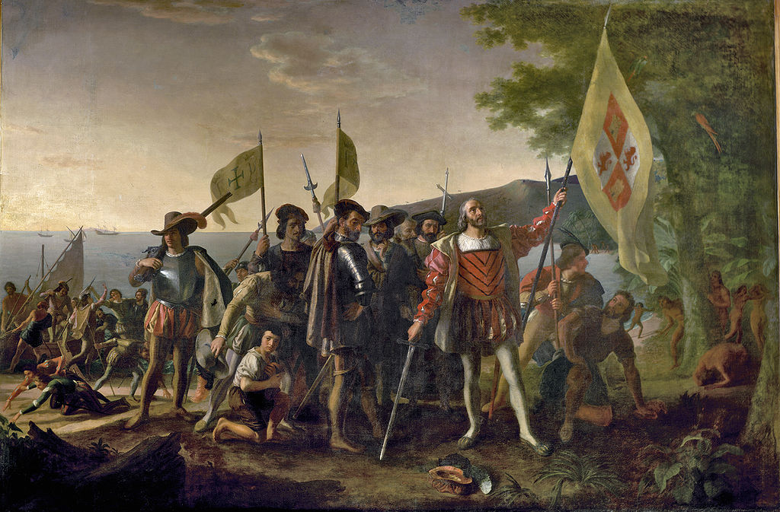
Za početak prouči uvod u novu nastavnu cjelinu ‘’Europa u doba baroka’’ na stranicama u udžbeniku 180 i 181 (otvori ‘’plahtu’’)
Prisjeti se:
Koje su posljedice
velikih geografskih
otkrića?

Slide 4
POSLJEDICE Velikih geografskih otkrića!
utjecali su na povećanje proizvodnje hrane i povećanje stanovništva u Zapadnoj Europi

Slide 5
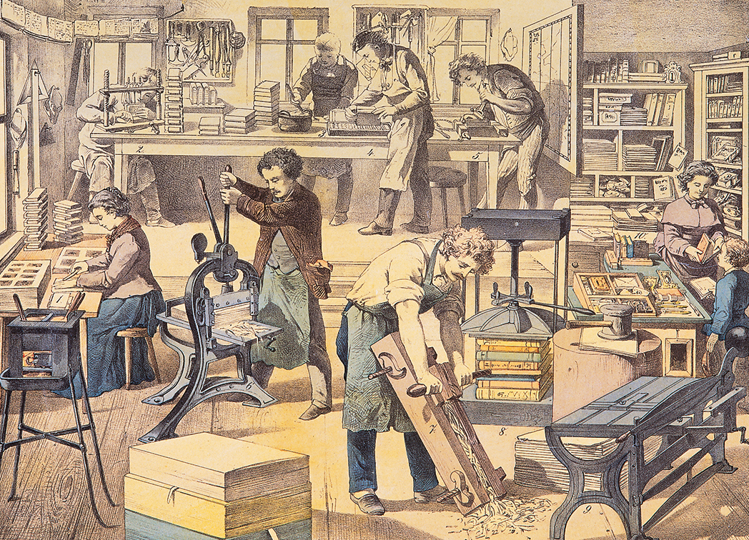
POSLJEDICE Velikih geografskih otkrića!
utjecali su na povećanje proizvodnje dobara za potrošnju i pojave manufaktura

Slide 6
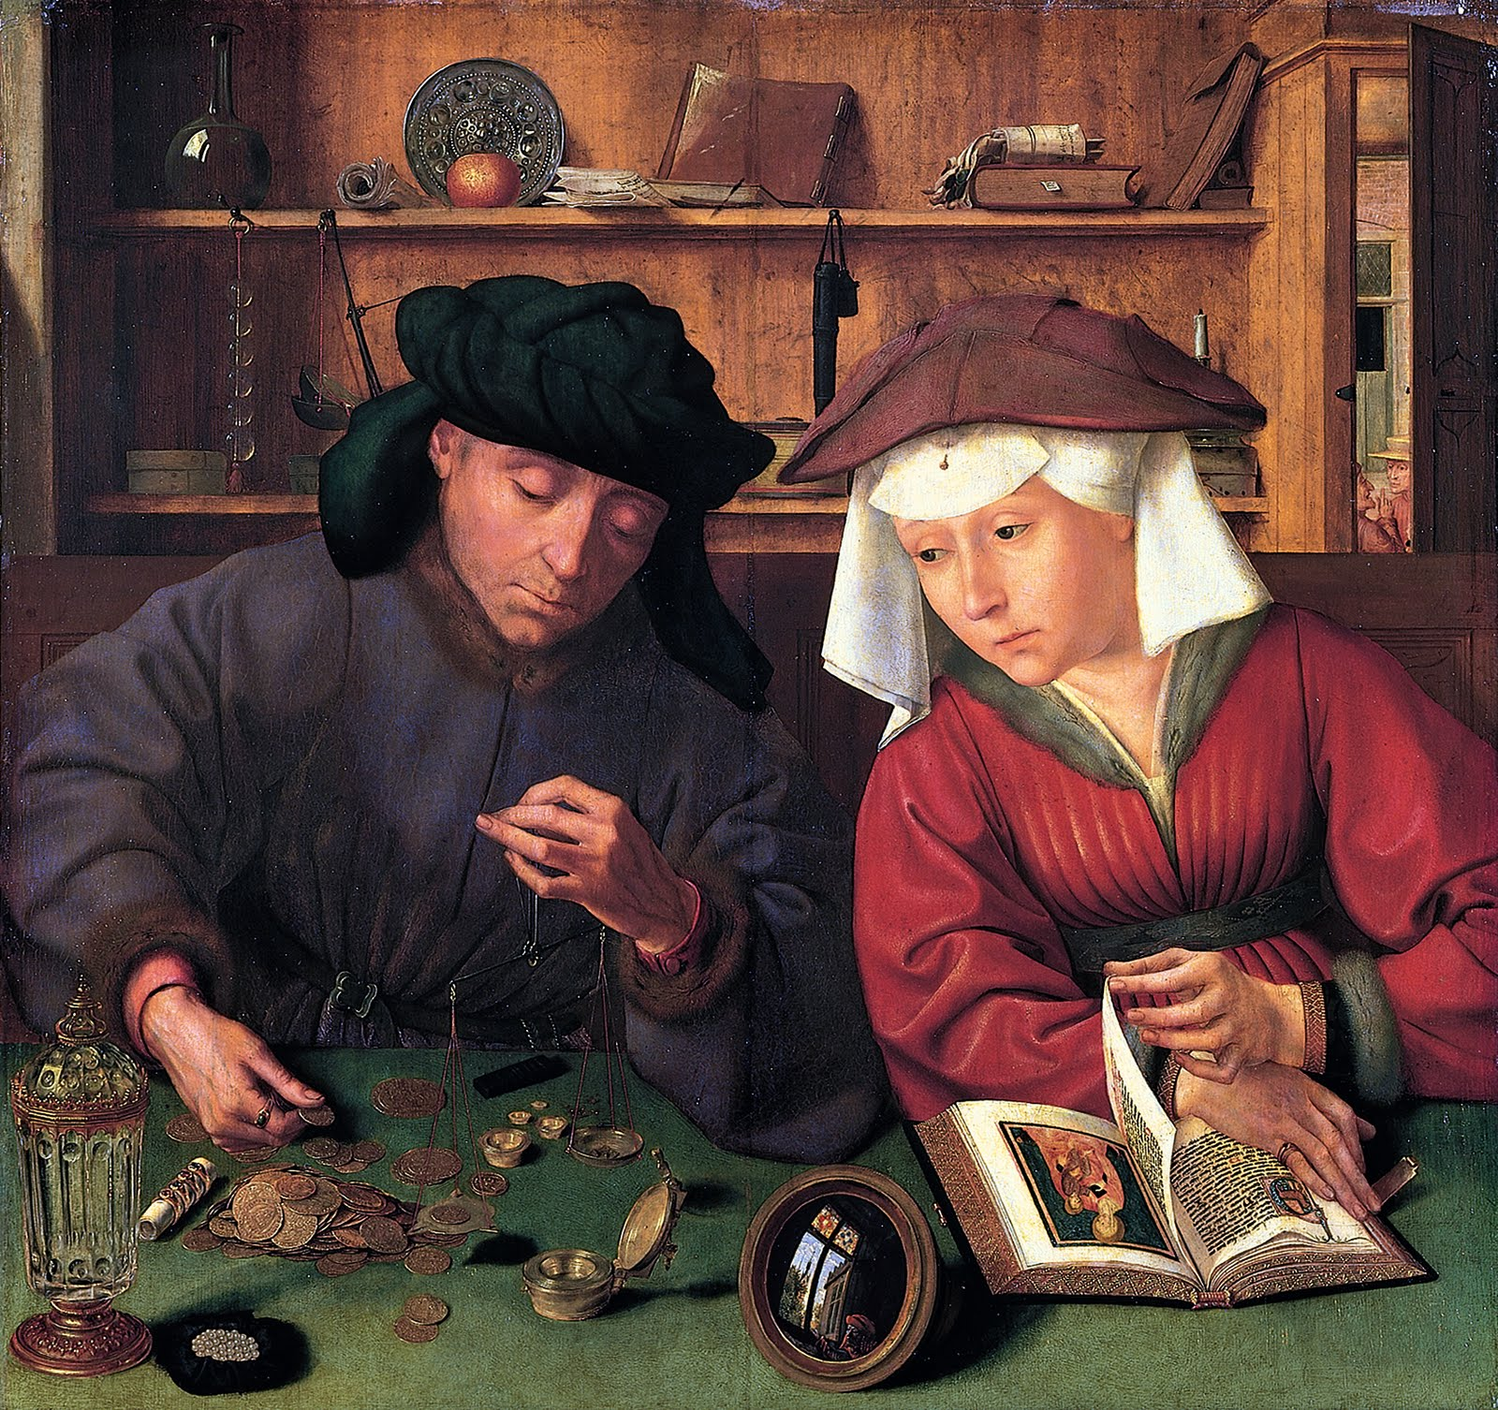
POSLJEDICE Velikih geografskih otkrića!
utjecali su na razvoj novčarstva i financijskih ulaganja

Slide 7
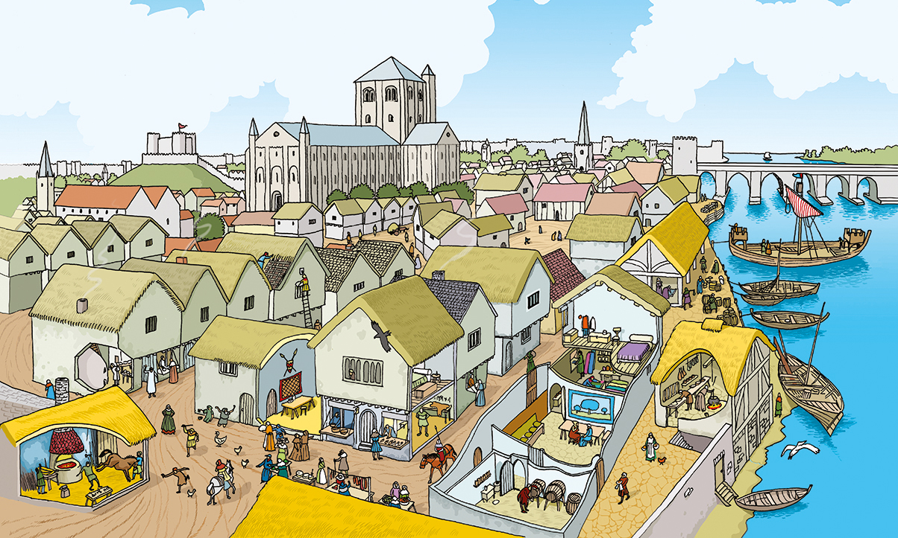
POSLJEDICE Velikih geografskih otkrića!
utjecali su na razvoj gradova, pojavu srednje klase i građanskog načina života u zapadnoj Europi

Slide 8
POSLJEDICE Velikih geografskih otkrića!
Feudalizam se zadržao u Istočnoj Europi, seljaci su i dalje živjeli kao kmetovi, koji su snabdijevali hranom stanovnike gradova na Zapadu

Slide 9
Napomena: ne prepisuj cijelu prezentaciju, samo one dijelove koje naglasim
U bilježnicu napiši naslov:
XI. EUROPA U DOBA BAROKA
‘’RAST’’ SVIJETA

Slide 10
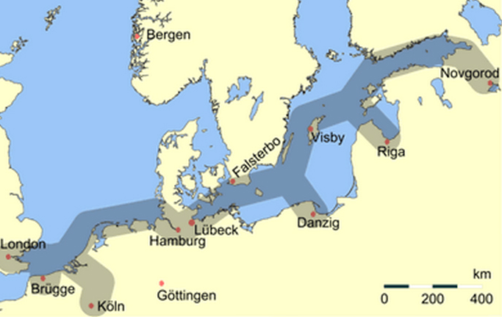
Prouči zemljovid koji prikazuje savez trgovačkih gradova Hanzu i prisjeti se:
1. Koliko je sjevernonjemačkih gradova činilo trgovački savez gilda?
2. Na zemljovidu pronađi grad koji je bio čvorište
trgovine na Baltiku.

Slide 11
Velika geografska otkrića nisu donijela samo promjene na geografskim kartama već i u svakidašnjem životu. Svijet je sve više rastao, a tako i njegove potrebe.
Prisjeti se novih namirnica i začina koje su obogatile jelovnik Europe razmjenom kultura.

Slide 12
Pročitaj odlomak u udžbeniku Više hrane na stranicama 182 i 183 i usmeno odgovori na pitanja:
Zašto u XVI. stoljeću dolazi do povećane potrebe za proizvodnjom hrane?
Kako je zadovoljena ta povećana potreba?

Slide 13
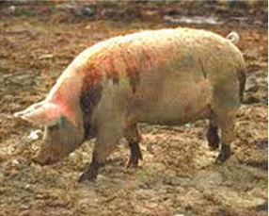
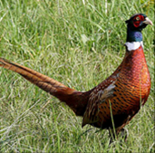
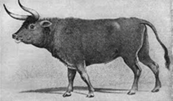
Pročitaj tekst ispod ilustracije na stranici 182 i odgovori na pitanja:
Zašto su najviši slojevi i dalje jeli divljač?
Kako se hrana svrstavala prema društvenoj ljestvici?

Slide 14
Na idućem slajdu je prikaz sela na zapadu i sela na istoku. Pronađi sličnosti i razlike. Zašto je feudalizam dulje trajao na istoku?

Slide 15
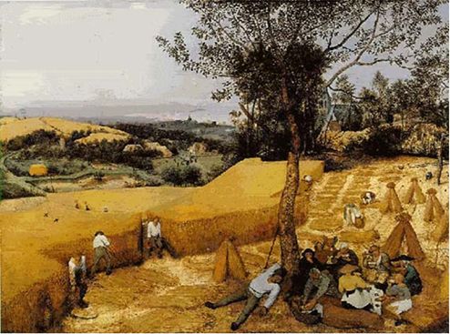

Slide 16
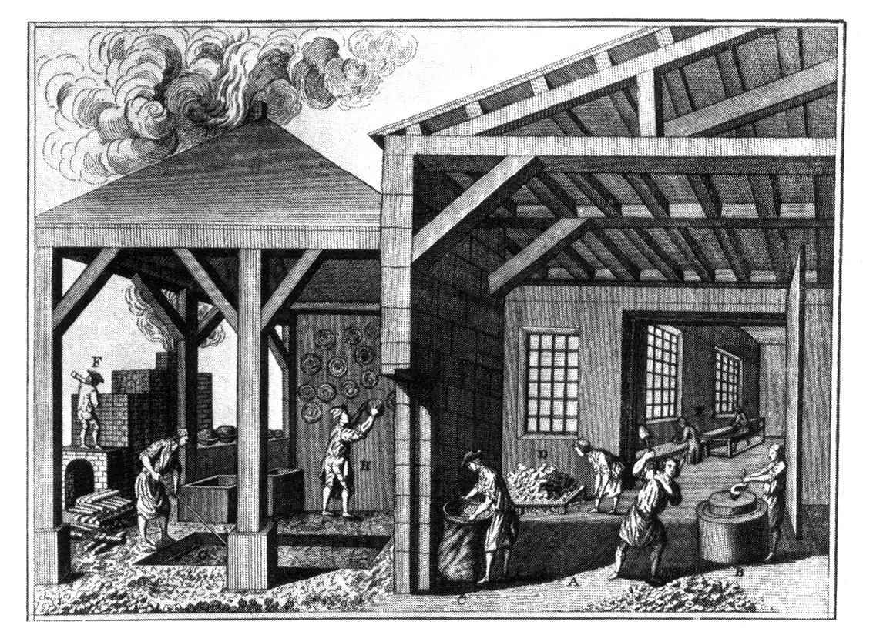
Pročitaj u udžbeniku odlomak Nov način proizvodnje na stranici 183, razmisli i usmeno odgovori:
Što je manufaktura?
Zašto je rad u manufakturi bio učinkovitiji od obrtničkog rada?

Slide 17
Klikni na ovu poveznicu (ili je kopiraj u tražilicu) i prouči plakat Hane Banjanin, 6.a, o razvoju gradova
https://www.canva.com/design/DAD6waROkGg/-dZNUbio0nP2GAp3wEHqOA/view?utm_content=DAD6waROkGg&utm_campaign=designshare&utm_medium=link&utm_source=publishsharelink

Slide 18
Prepiši listić u bilježnicu i dopuni pojmove koji nedostaju:
ZAPADNA EUROPA
- povećanje ________ ____________ (geografska otkrića, povećanje trgovine, poboljšanje higijenskih navika, razvoj medicine) → povećanje _____________ hrane
- povećana potreba za obrtničkim proizvodima → manufakture – _______________________________________________________
- razvoj _____________ (potreba za financijskim ulaganjima) → ____________
- razvoj ___________: jačanje ___________ klase (____________ – čine trgovci obrtnici, obrtnici, bankari i vlasnici manufaktura) i građanskog načina života
ISTOČNA EUROPA
- ____________

Slide 19
Listić dopuni ovim pojmovima:
broja stanovnika
radionice u kojima svaki radnik obavlja dio posla
proizvodnje hrane
feudalizam
srednje klase
novčarstva
gradova
banke
građanstvo

Slide 20
U udžbeniku na stranicama 186 i 187 možeš vidjeti ilustracije građana. Pročitaj što piše ispod ili pored slika.
Na idućim slajdovima vidjet ćeš još slika građanske svakodnevnice. Pozorno ih promotri.

Slide 24
Usmeno odgovori na pitanja:
Primjećuješ li društvene razlike u životu građanskih obitelji? Koje?
Opiši razlike u svakodnevnici građanskog društva (trgovaca, obrtnika i bankara, pravnika, liječnika) s pridošlim najamnim radnicima u manufakturama u gradovima zapadne Europe u novome vijeku.

Slide 25
Fotografija prikazuje udrugu bankara u Engleskoj u XVII. st.
Promotri fotografiju i opiši način odijevanja bankara.
Za više zanimljivosti o bankama pročitaj prezentaciju Lukasa Rige, 6.a

Slide 26
Zanimljivost za kraj ☺
Unatoč društvenim promjenama, većina je europskog stanovništva živjela na selu.
Kad bi ugledni pripadnici građanstva dolazili na selo, tamo bi se susretali s drugačijim načinom života, koji bi ih često šokirao.
Pročitaj tekst ispod ilustracije u izvoru u udžbeniku na str. 186. i usporedi posuđe, način prehrane i ponašanje za stolom na selu i u gradu.

Slide 28
Za domaću zadaću, osim listića, riješi radnu bilježnicu na stranici 57.
Rok za izvršenje ovog zadatka je utorak, 12. svibnja.
Lijep pozdrav ☺

